Slide 1
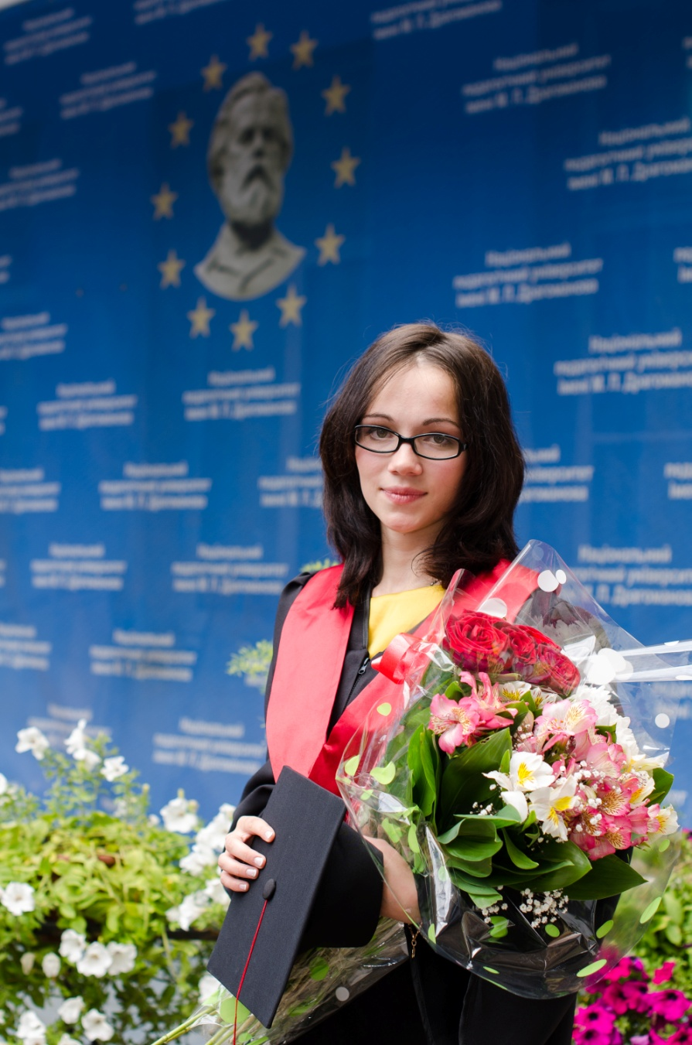
Портфоліо
Вчителя фізика, інформатики та астрономії Пісківського ліцею
Портнової Оксани Юріївни

Slide 2
Загальні відомості
Освіта: вища,закінчила Національний педагогічний
університет імені М.П.Драгоманова в 2014 році.
Посада: вчитель фізики, інформатики та астрономії
Стаж роботи: 7 років
Кваліфікаційна категорія: спеціаліст

Slide 3
Тема над якою працюю
“Використання ІКТ на уроках фізики”

Slide 4
Моє кредо
"Не в кількості знань полягає освіта, а в
повному розумінні й майстерному застосуванні
в житті всього того, що знаєш"

Slide 5
В 2013 році пройшла курси з предметів природничого циклу “Навколишній світ” (5-6 клас) та “Фізика” (7-9 клас) за педагогічною технологією “РОСТОК”.

Slide 6
Курси EdEra

Slide 7
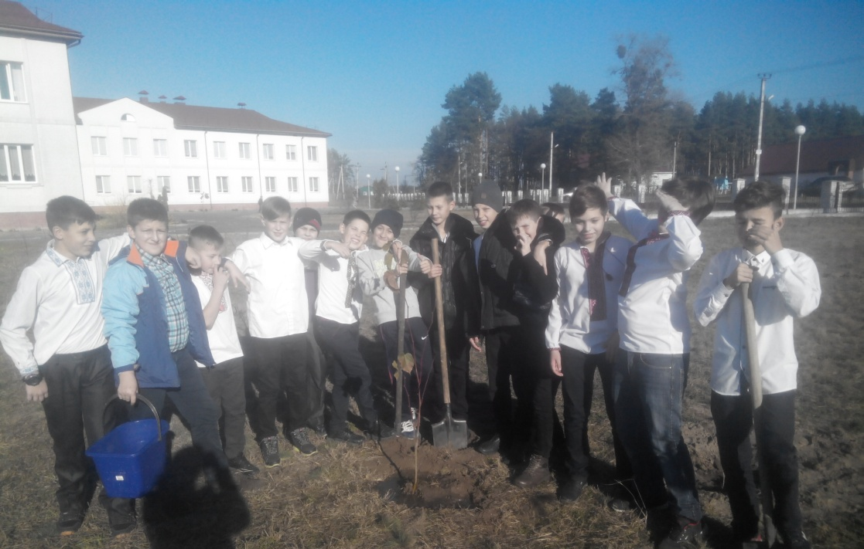
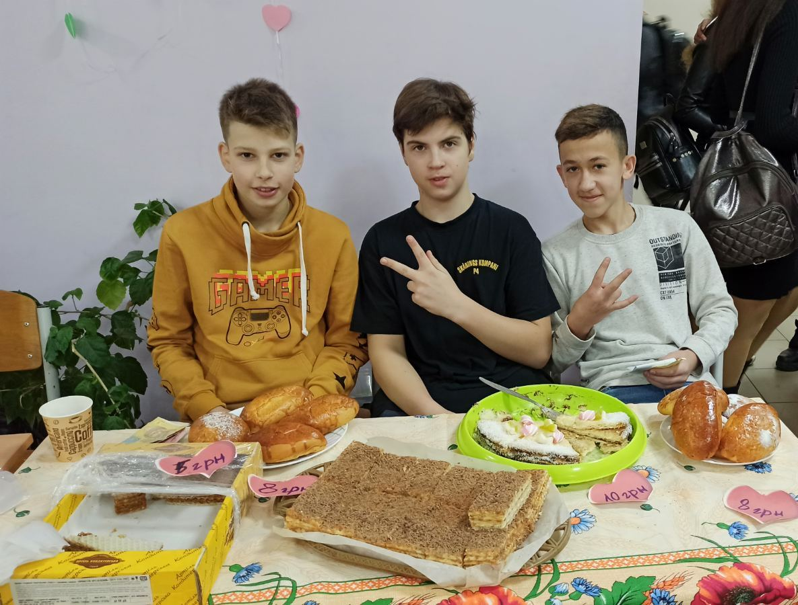
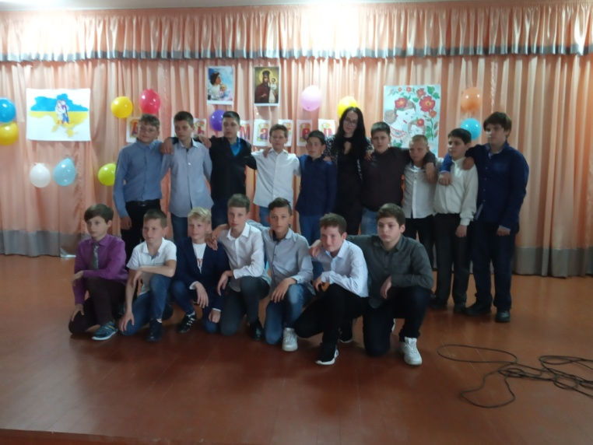
Мій клас

Slide 8
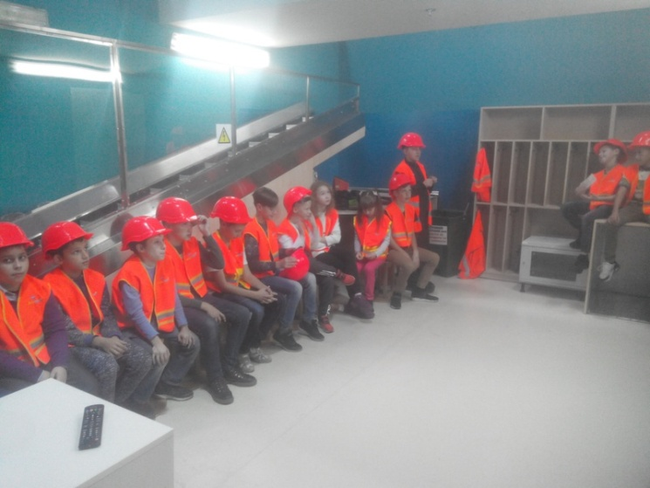
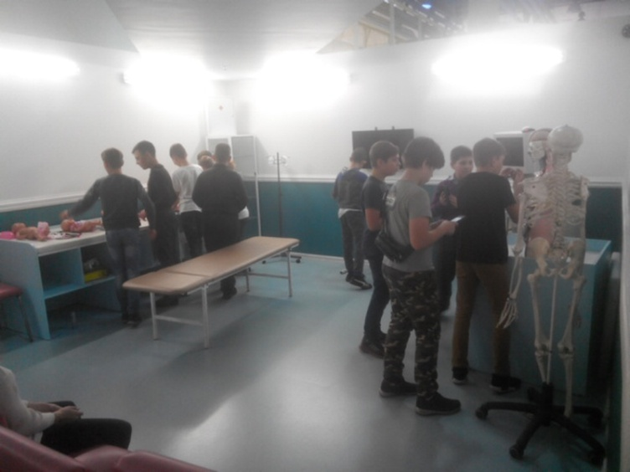
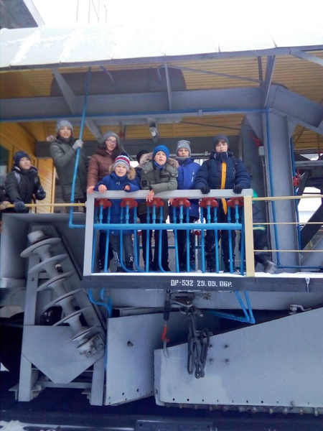
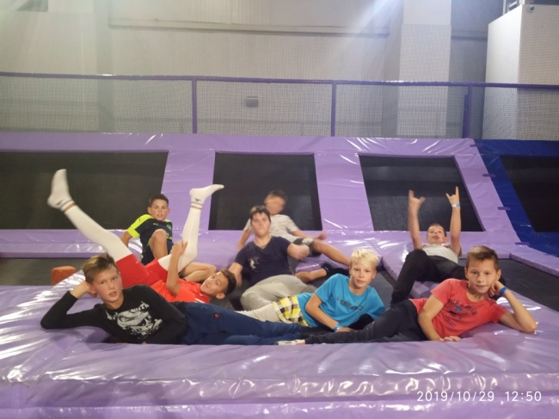
Позакласна робота
Поїздка в дитяче
місто професій
Поїздка в Музей
залізничного транспорту

